Slide 1
WinAPI Aplicaciones 2D
Programacion Avanzada
Lic. Carlos Israel Orta Orta

Slide 2
Agenda
01
Colisionadores y Sonido

Slide 3
Colisionadores y
sonido

Slide 4
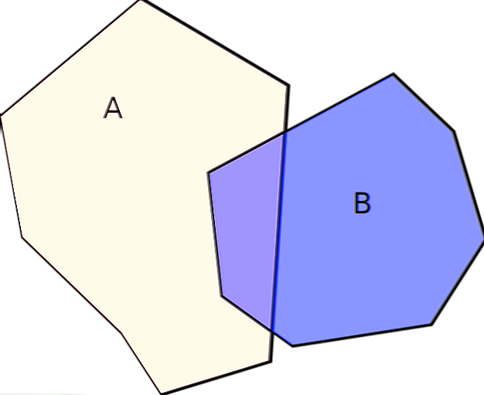
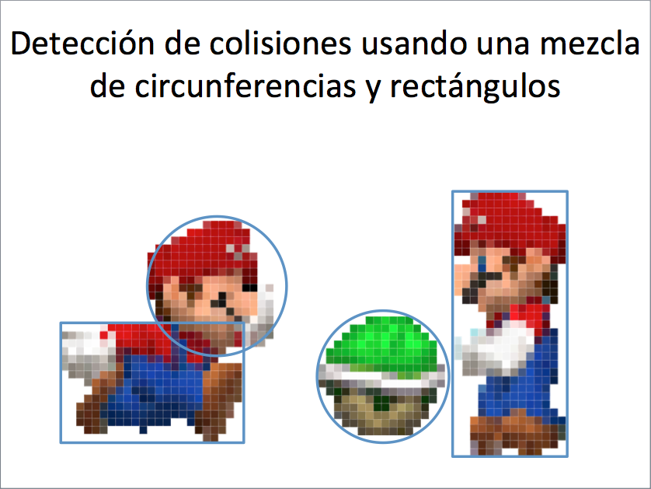
Aplicaciones 2D - Colisionadores
Son aquellos objetos que nos permitirán detectar las colisiones de nuestros objetos graficos

Slide 5
Aplicaciones 2D - Colisionadores
Principalmente se manejan en 3
* Caja, tiene cuatro puntos, y si un objeto esta colisionando y se sobrelapan existe una
colision.
* Circulo, este se tomara en cuenta desde el centro de nuestro objeto grafico, y se creara
una circunferencia alrededor de este, si 2 circunferencias se sobrelapan, existe colisión.
* Poligonal, son formas de mas de 4 lados, comúnmente para lograr la detección de este
se requerirá dividirse en figuras mas simples y hacer las colisiones por separado, aunque
son mas precisas, también son aquellas que gastan mas procesamiento.

Slide 6
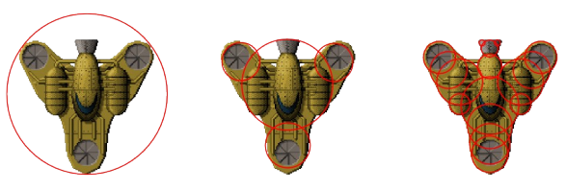
Aplicaciones 2D - Colisionadores
Aunque los colisionadores poligonales son muy precisos es muy común que sea mas simple
usar múltiples colisionadores de caja, porque incluso asi se gasta menos procesamiento.

Slide 7
Aplicaciones 2D - Colisionadores Algoritmos
Existen diversos algoritmos de detección de colision
Entre ellos existe uno especial para los colisionadores de caja conocido como
AABB o Axis-Aligned Bounding Box
Esta colision nos permite tomar en cuenta únicamente dos puntos, el mas cercano al origen y el mas lejano a este
Con esto se puede obtener de manera virtual el área de uso de nuestros colisionadores

Slide 8
Aplicaciones 2D - Reproduccion de sonido
Para nosotros poder reproducir sonido en nuestra aplicación 2D requeriremos de una función
llamada PlaySound
Esta recibirá como parámetros
El archivo a reproducir
El controlador de ejecución
Banderas para reproducción de sonido
https://docs.microsoft.com/en-us/previous-versions/dd743680(v%3Dvs.85)

Slide 9
Aplicaciones 2D - Reproduccion de sonido
Reproducción de un archivo
PlaySound(TEXT(“sound.wav”),NULL, SND_FILENAME);
Reproducción de un sonido de sistema
PlaySound(TEXT(“SystemStart”), NULL, SND_ALIAS);
Detener Sonidos
PlaySound(NULL,0,0);
Para usar dicha función es muy importante usar winmm.lib esta es una librería que tendremos que agregar, una manera simple es agregarlo a los vinculadores de entrada

Slide 10
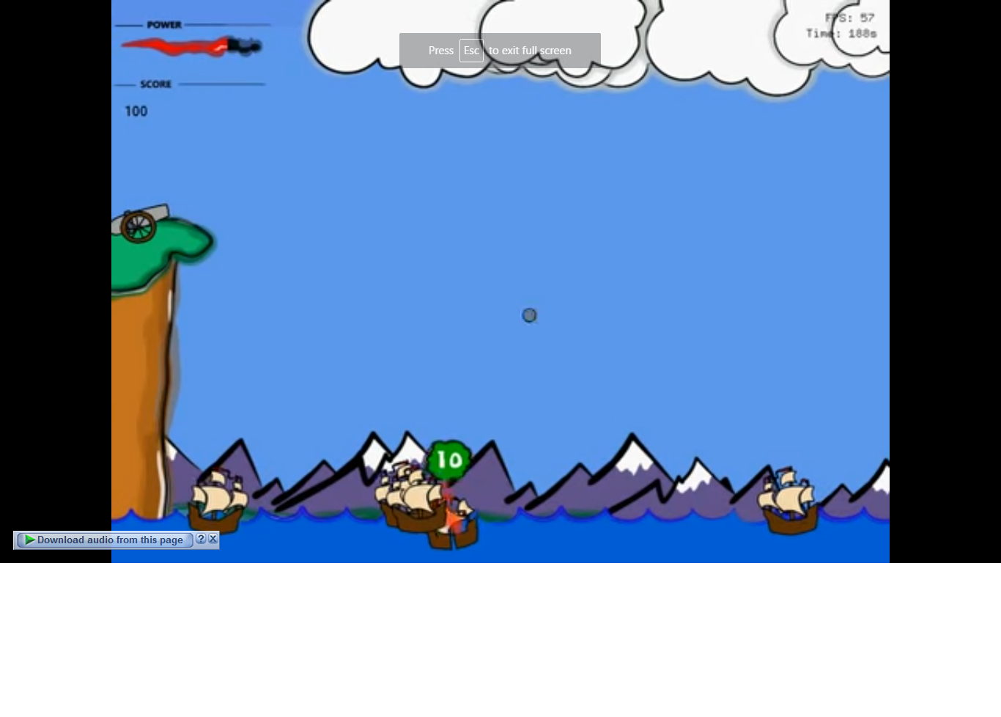
Aplicaciones 2D - Reproduccion de sonido
Tener cuidado con el peso de los archivos de sonido, al reproducirse estos son cargados en
memoria, por ende si son muy pesados tardaran en leerse y la aplicación se podría congelar

Slide 11
Gracias por su atención

